Slide 1
Biomedicinski signali

Slide 2
Biomedicinski signal (biosignal)
Pojam podrazumijeva sve vrste signala koje odašilju živi organizmi
Svaki organizam, organ, svaka stanica na različiti razinama proizvode biosignale s pomoću kojih međusobno komuniciraju
Promatranjem i mjerenjem biosignala može se zaključiti u kakvom stanju je organizam (je li zdrav, oštećen, bolestan, koliko je uznapredovalo itd.)

Slide 3
Prema električnoj aktivnosti razlikujemo:
Elektrokemijski (npr. depolarizacija živčanih stanica)
Mehanički (npr. disanje)
Biokemijski (npr. pH krvi, pCO2 u krvi)
Hormonalni ( npr. izlučivanje adrenalina)

Slide 4
Prema dimenzijama zapisa mogu biti:
Jednodimenzijski (npr. EKG, EEG (elektroencefalogram), EMG (elektromiogram))
Dvodimenzijski (medicinske slike)
Trodimenzijski (sljedovi slika)

Slide 5
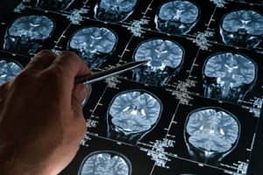
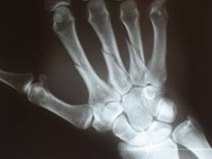
Medicinske slike
(engl. Image, picture)

Slide 6
Čine podlogu znanstveno utemeljenih spoznaja u medicini, a prema načinu nastanka razlikujemo:
- analogne (fizičke ili elektromagnetske)
- digitalne (matematičke slike)

Slide 7
Analogne slike
RTG slika
UZV slika
fotografije
citološka
histološka
Denzitometrijska
EKG slika
EMG slika

Slide 8
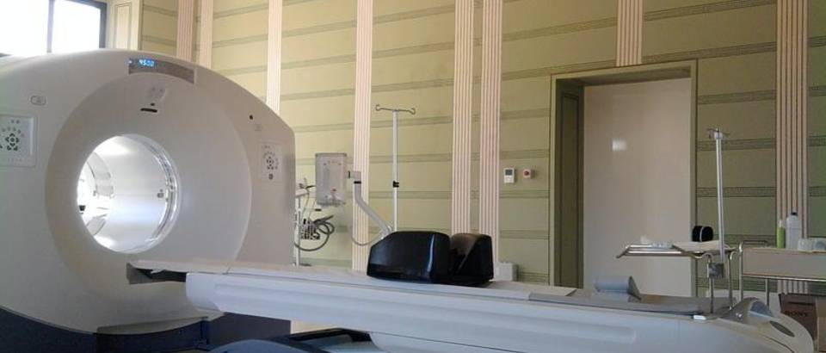
Digitalne slike
CT slika
MR slika
PET slika
Pozitronska emisijska tomografija (PET/CT) je metoda kojom se pomoću radiofarmaka prikazuje funkcionalno stanje tkiva i organa i standardna je slikovna metoda u praćenju bolesnika sa različitim tumorima odnosno metabolizam i stupanj metaboličke aktivnosti stanica
najosjetljivija molekularna slikovna metoda današnjice, standard u praćenju bolesnika s različitim vrstama malignih tumora.

Slide 9
PET/CT je od osobitog značaja za praćenje učinka liječenja, tj. ovom se metodom jasno može vidjeti da li je kirurškim zahvatom u cijelosti uklonjeno tumorsko tkivo, da li je kemoterapija bila djelotvorna, kao i liječenje zračenjem, jer u tom slučaju, pogotovo ako postoji prvi nalaz s kojim se postterapijske snimke uspoređuju, nema više aktivnosti osnovne bolesti.

Slide 10
Za slikovni prikaz se najčešće koristi radiofarmak F-18-FDG (radioaktivnim izotopom fluora obilježena fluorodeoksiglukoza), pojednostavljeno "obilježeni šećer", koji se injicira intravenski te služi za prikaz metabolizma glukoze u stanicama, tj. daje uvid u aktivnost maligne bolesti, ili metaboličku aktivnost srca i mozga kod neonkoloških indikacija.

Slide 11
Analogno-digitalna pretvorba
– procesom AD pretvorbe ili digitalizacije iz analogne slike nastaje digitalna, a taj proces naziva se digitalno snimanje (engl.scanning)

